Slide 1

2019

Slide 2
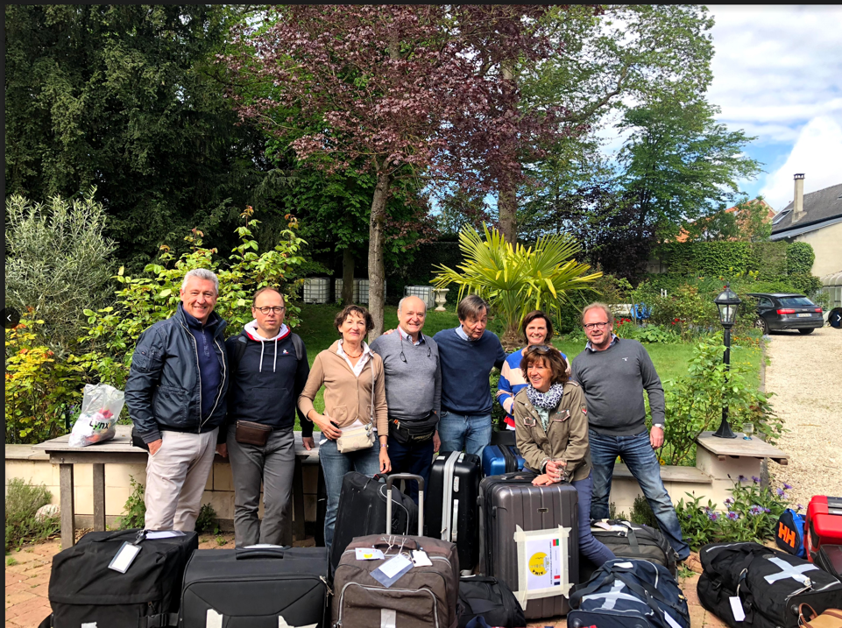
7° mission avril 2019

Slide 3
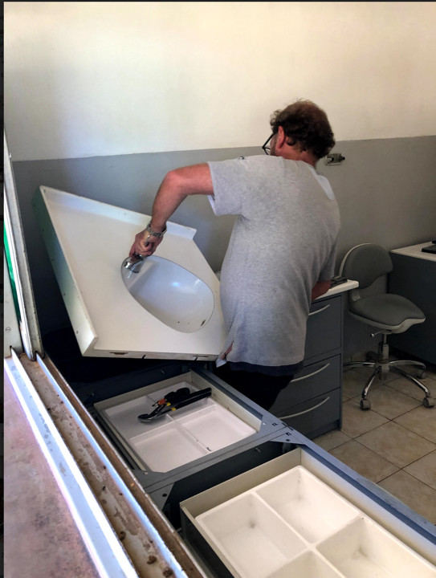
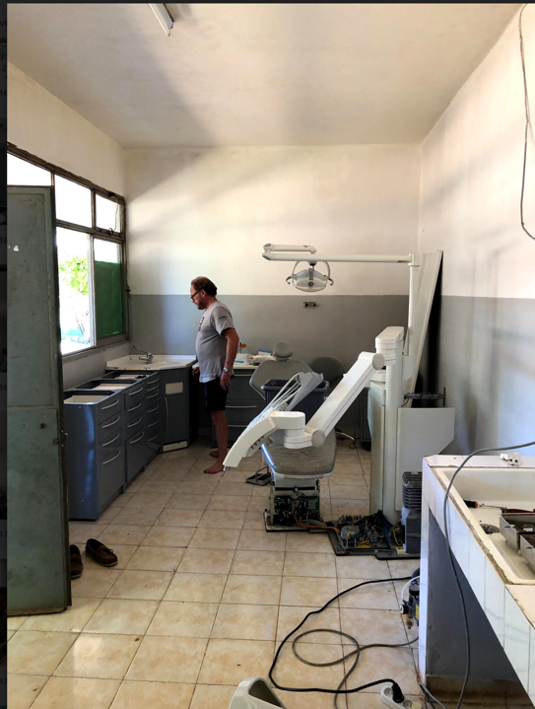
Installation du cabinet de dentisterie

Slide 4
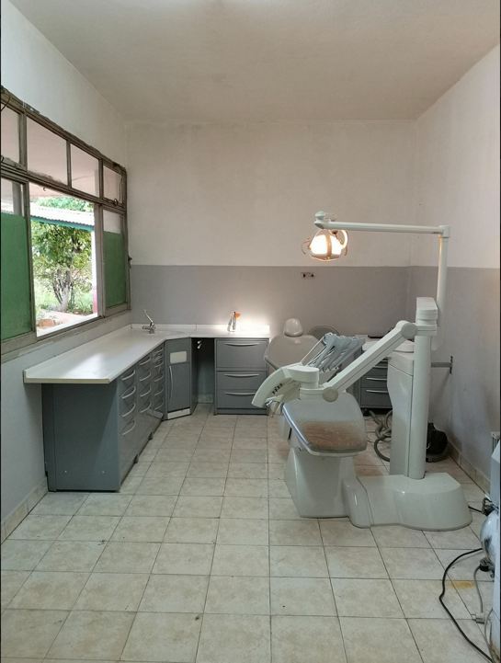
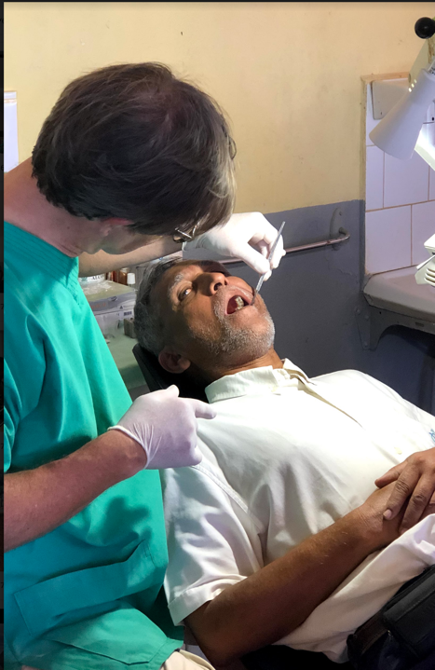
183 extractions dentaires

Slide 5
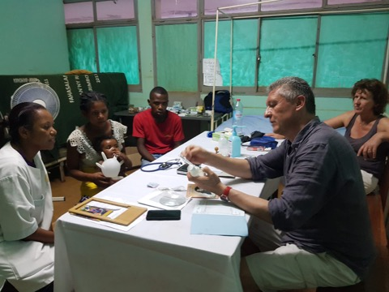
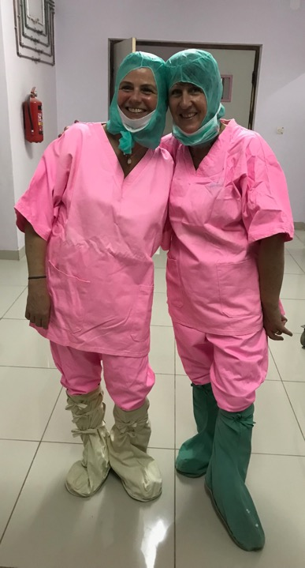
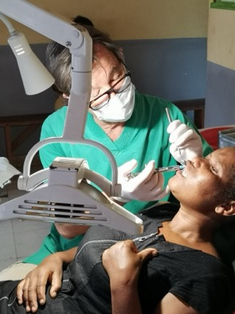
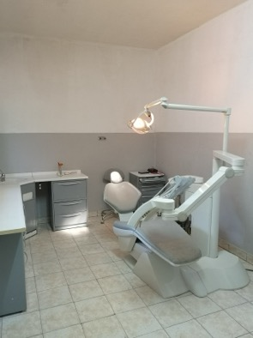
Médecine générale

Slide 6
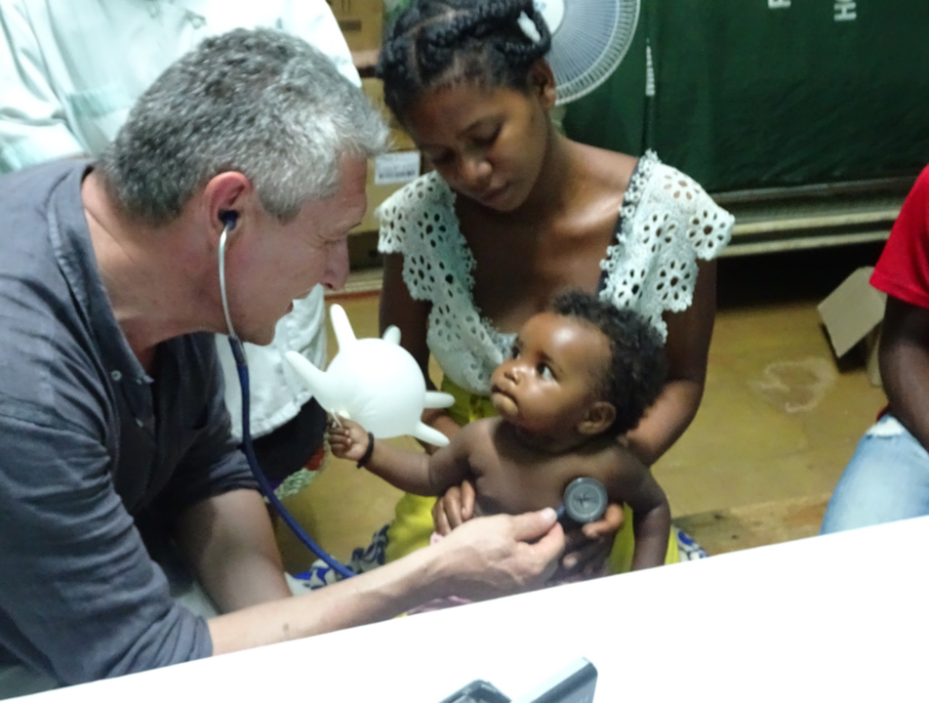

Slide 7
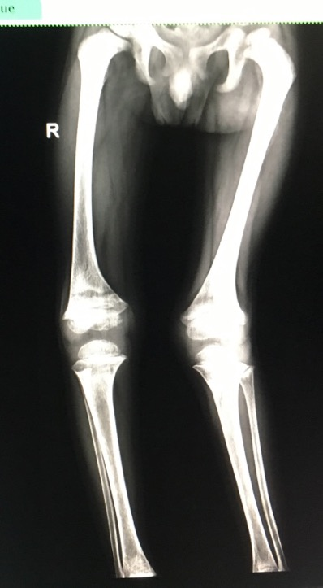
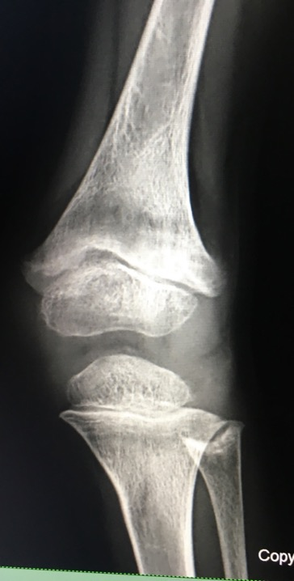
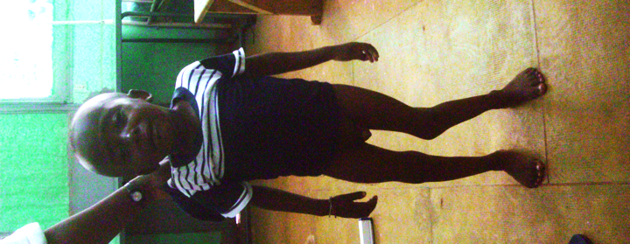
Orthopédie
Jaomazama claudio
3 ans
Chute à 18 mois

Slide 8
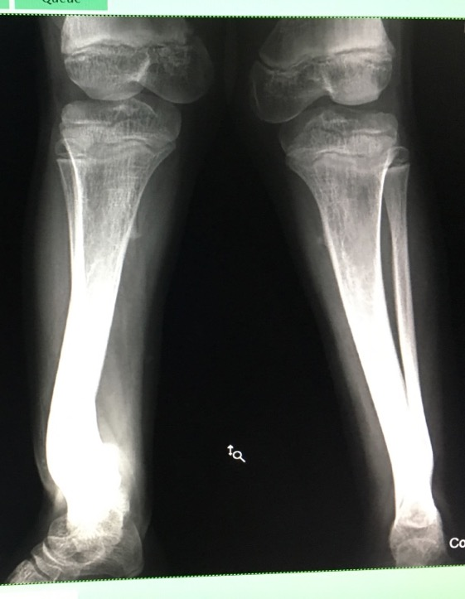
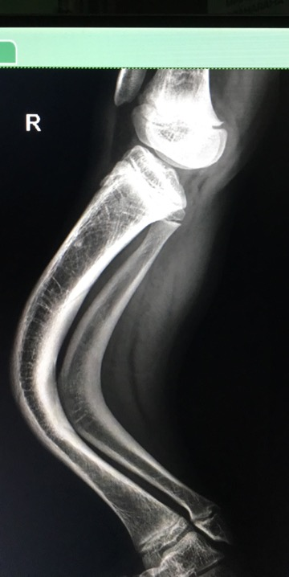

Slide 9
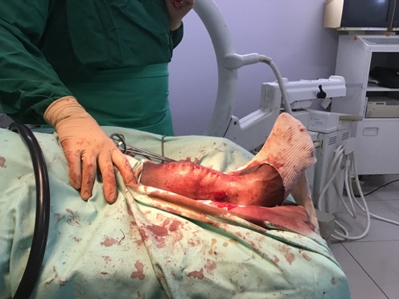
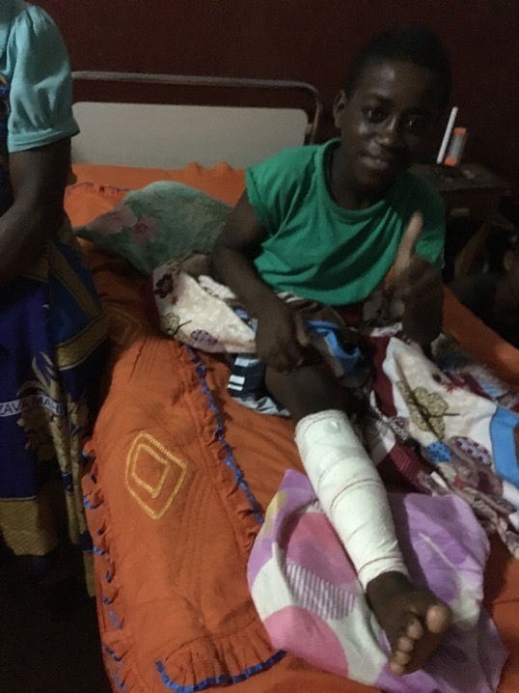
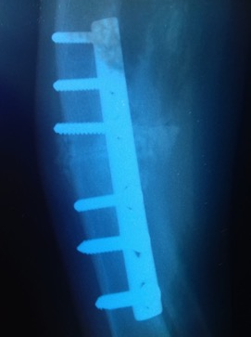
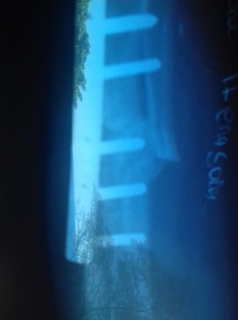

Slide 10
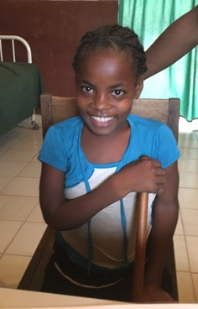
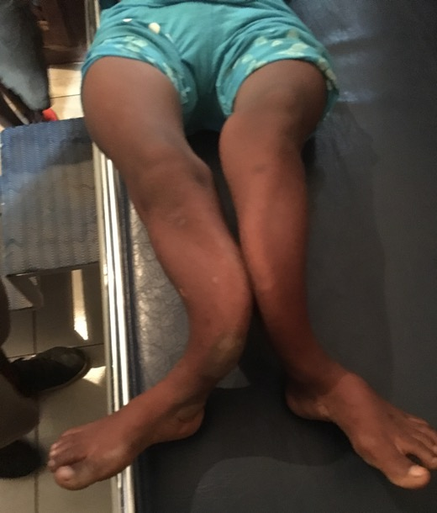
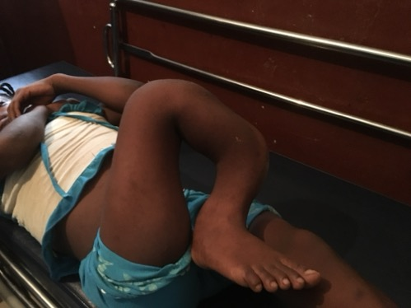
Tazilette 16 ans en 2016
Pas de matériel et TT CA/VIT D

Slide 11
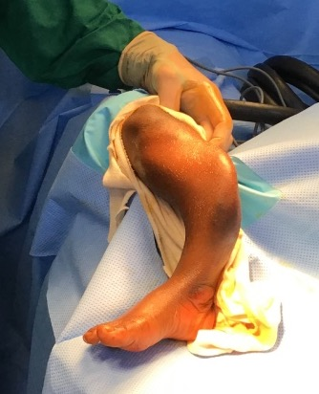
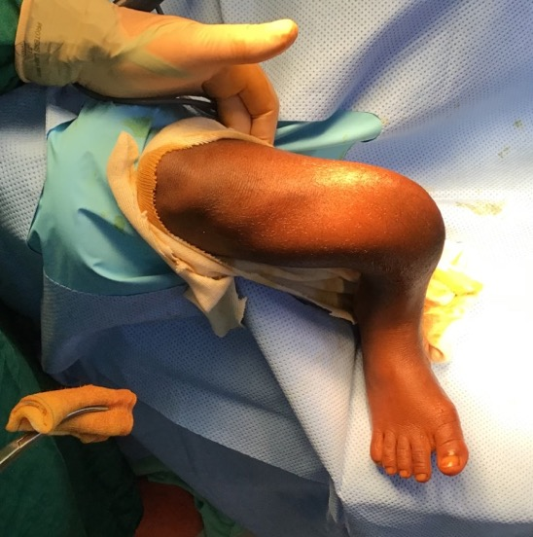

Slide 12
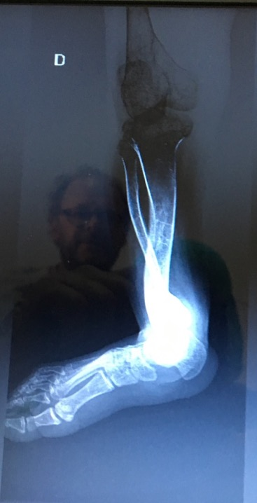
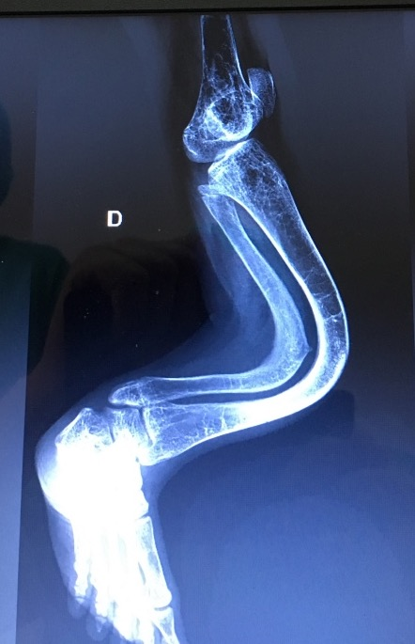

Slide 13
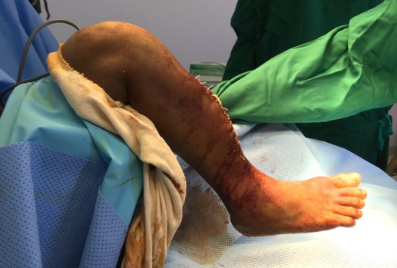
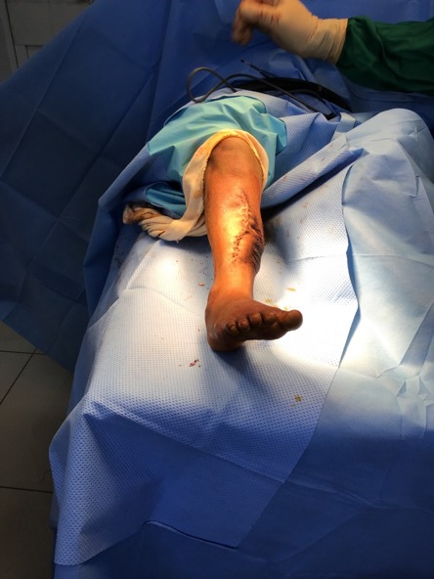
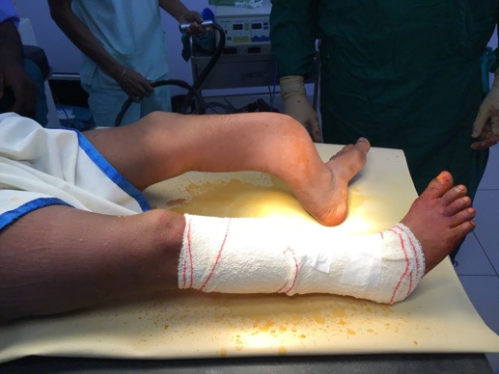

Slide 14
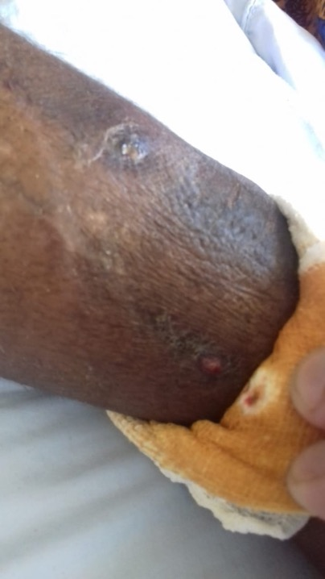
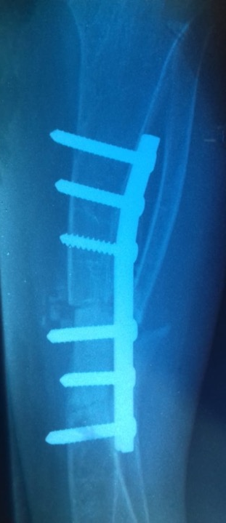
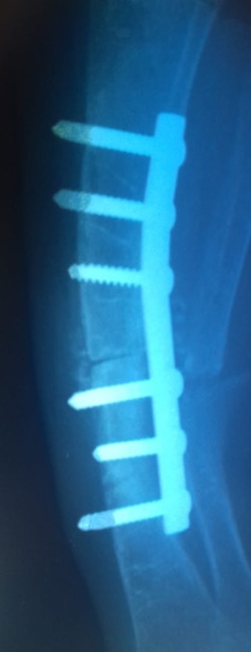
JUIN 2019

Slide 15
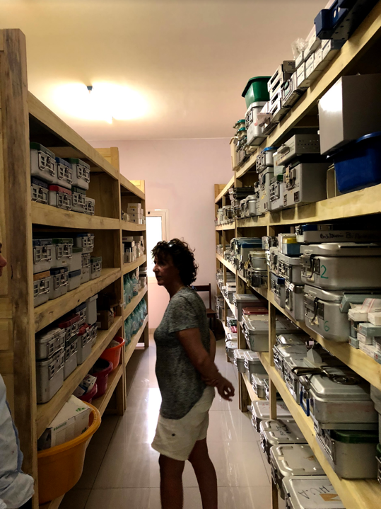
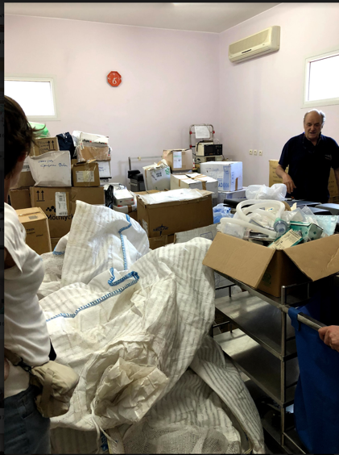
Rangement

Slide 16
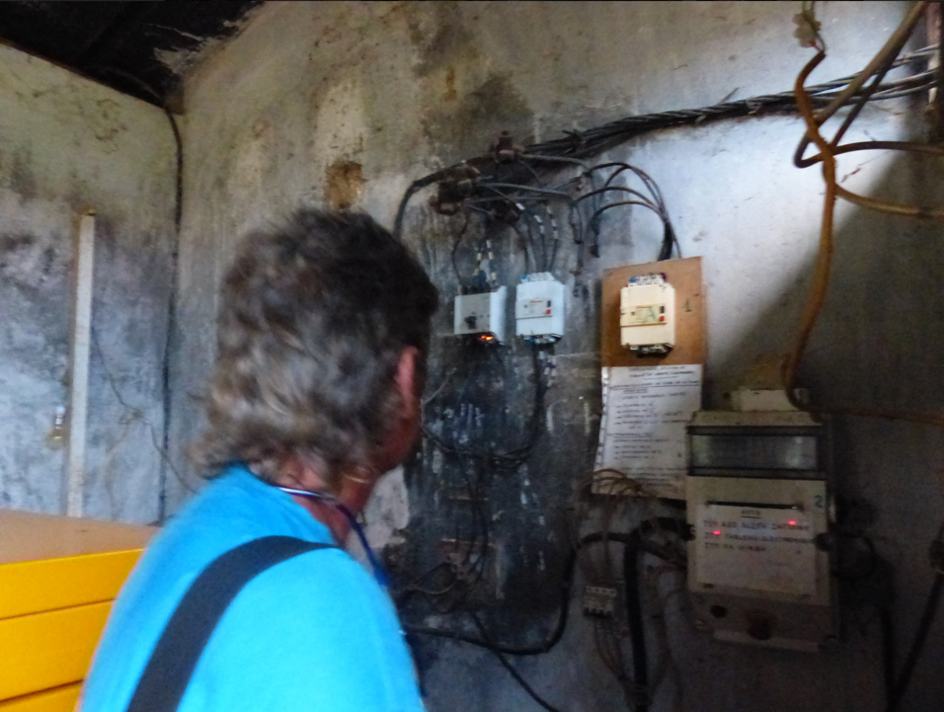
Etat des circuits électriques

Slide 17
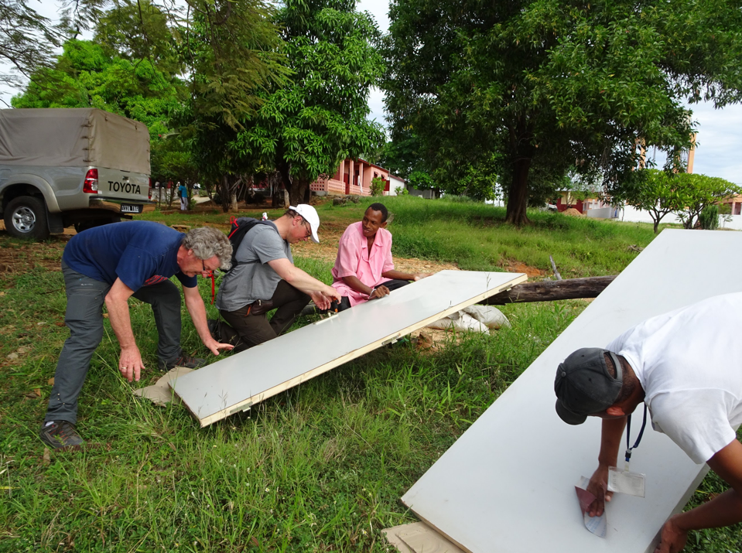
Equipe d’entretien : on repeint le bloc opératoire

Slide 18
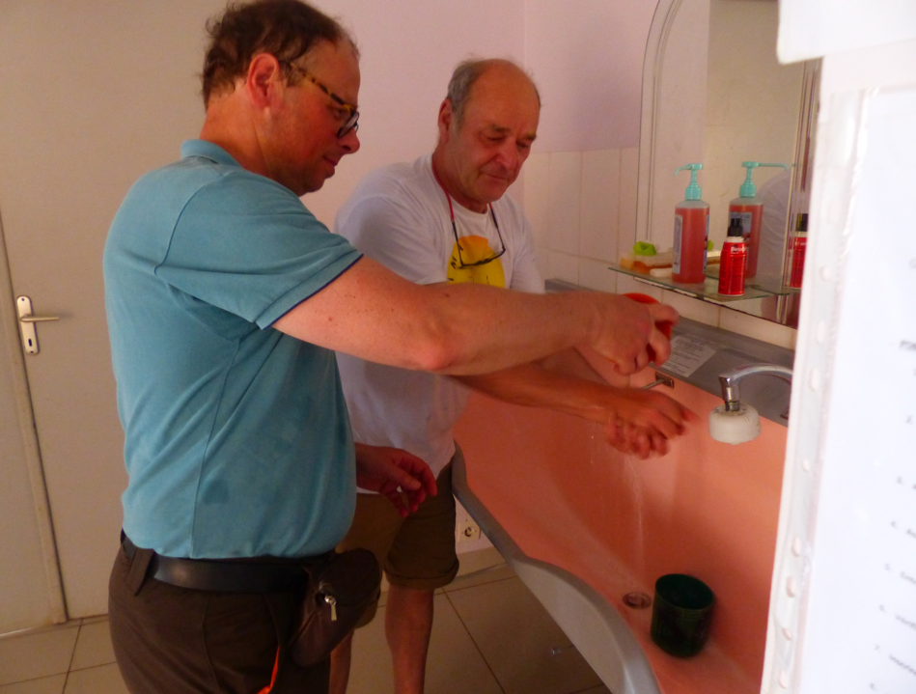
Se laver les mains pour opérer avant le forage

Slide 19
47013€
Adduction d’eau pour l’hôpital

Slide 20
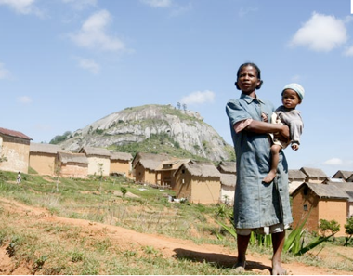
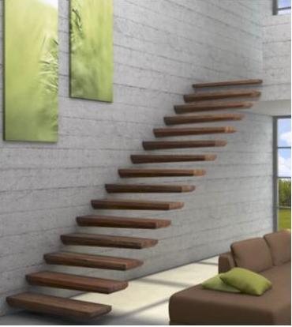

AIPM 2017
Pour alimenter en eau
l’hôpital
44756€
Fondation : 15520€
District 1520 : 2000€
+2000€
Véolia € : 10374
+5187 €
Saint Germain en Laye : 2000€
+1000€
Antanarive: 87€
+39€
Saint Pol sur Ternoise 700€
+350€
La Louvière: 2000€
+1000€
+ 100% par
la
Fondation
Coblence: 3000€
+1500€
Arras cœur d’artois: 500€
+250€
Innerwheel Arras : 700 €
+350 €
Arras Vauban: 1000€
+500€
+ 50% par
la
Fondation
Arras :5000€
+2500€

Slide 21
Le site du forage

Slide 22
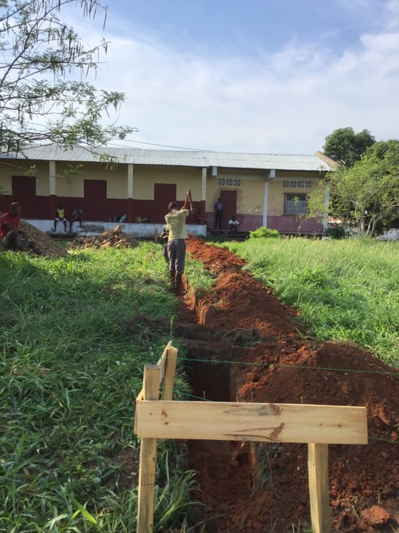
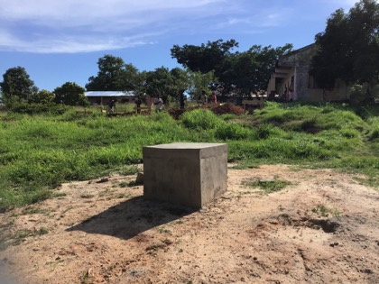
Décembre 2018
Début des travaux de
construction du
château d’eau, de l’enceinte,
de la salle de traitement

Slide 23
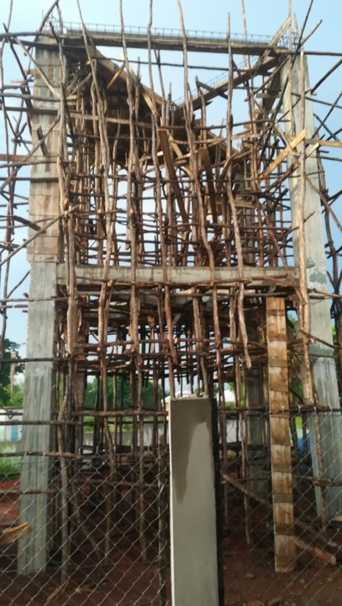
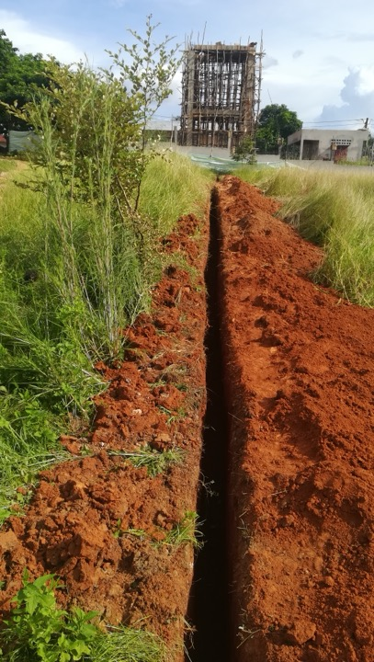
Mars 2019

Slide 24
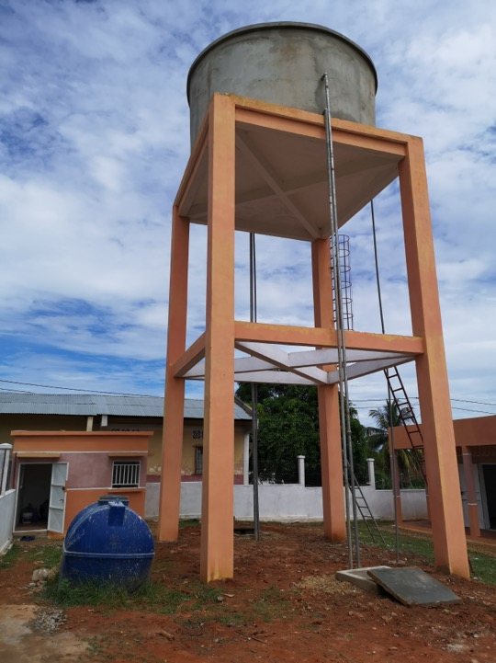
Avril 2019

Slide 25
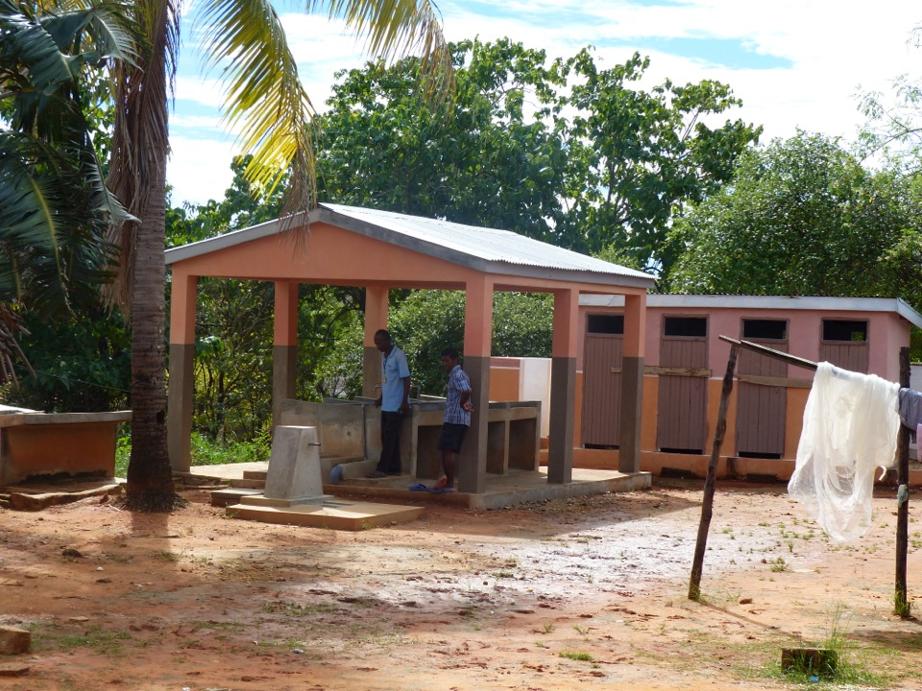
Rénovation du lavoir et sanitaires pour les accompagnants

Slide 26
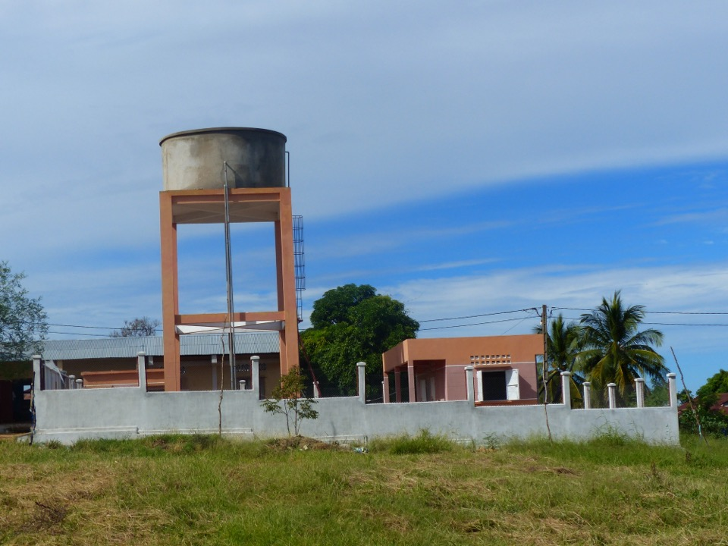

Slide 28
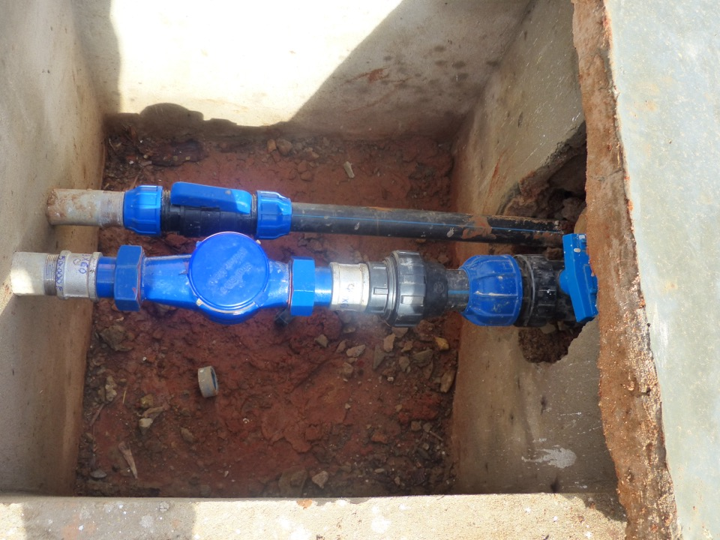

Slide 29
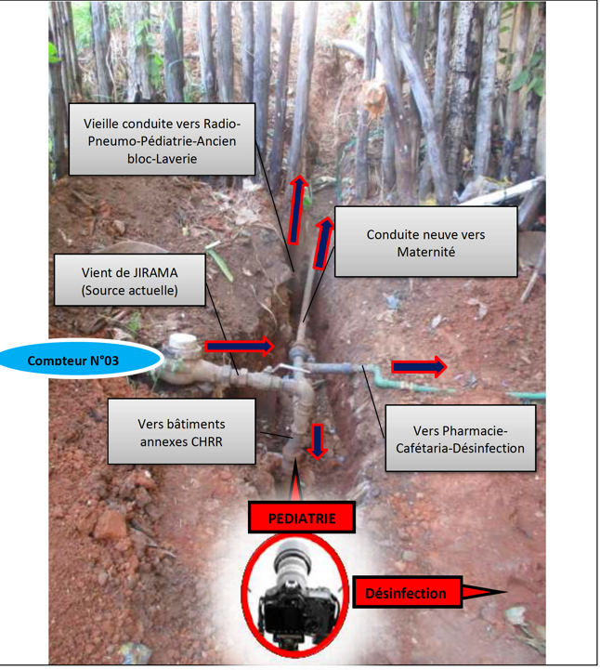
Les tranchées pour
changement complet du réseau de distribution

